Slide 1
INVECCHIARE, MORIRE E MORTE
Modulo 4

Slide 2
Scopi e Obiettivi del Modulo
Al completamento del modulo, i discenti sapranno:
Approfondire i diversi atteggiamenti verso l'invecchiamento nelle varie culture.
Esplorare le differenti credenze sulla morte.
Identificare i propri atteggiamenti culturali verso l'invecchiamento, il morire e la morte.
Comprendere le regole religiose e le nozioni sulla morte da un approccio comparativo.
Riconoscere l'importanza dei "riti di passaggio" quando si affronta la morte.
Conoscere la percezione che le principali religioni hanno del morire e della morte.
Essere consapevoli che la comprensione dei diversi atteggiamenti culturali verso l'invecchiamento, il morire e la morte li aiuterà nel loro lavoro.

Slide 3
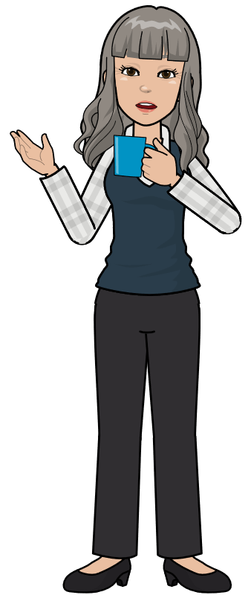
Introduzione
“Ieri stavo parlando con il mio collega di come tutti noi invecchieremo e alla fine moriremo. La conversazione è iniziata perché lui si stava prendendo cura di qualcuno, ha detto che era piuttosto anziano. Gli ho chiesto quanti anni avesse, e lui ha detto che non riusciva a ricordare l'età esatta, ma comunque piuttosto anziano. Mi sono chiesta quanto fosse per lui ‘piuttosto anziano’, poiché mi sembra che tutti noi abbiamo un'idea diversa su questo, e abbiamo atteggiamenti differenti verso le persone anziane e la morte".
Cosa ne pensate?

Slide 4

Percezione dell’Età
A che età date a una persona l’etichetta di ‘anziano’?
Scrivete l’età
Perchè avete indicato quest’età?
A che età pensate che vi considererete anziani?
Scrivete l’età
Perchè avete indicato quest’età?

Slide 5
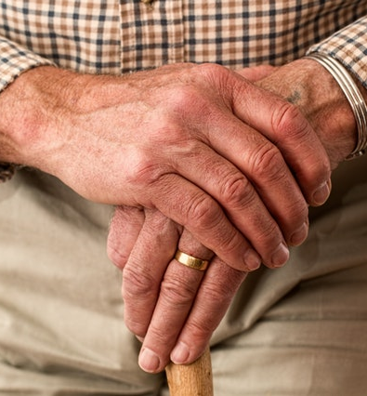

Riflettere sull’età
Come vi aspettate che la gente penserà a voi quando raggiungerete l'età che avete appena scritto?
a. Più importanti di una persona giovane
b. Meno importanti di una persona giovane
c. Persone sagge a cui chiedere cose importanti
d. Persone che ormai sono fuori dalla vita e le cui opinioni e idee sono meno importanti.
Pensate che le vostre risposte a queste domande siano influenzate dal vostro background culturale?
https://www.pexels.com/search/free/

Slide 6
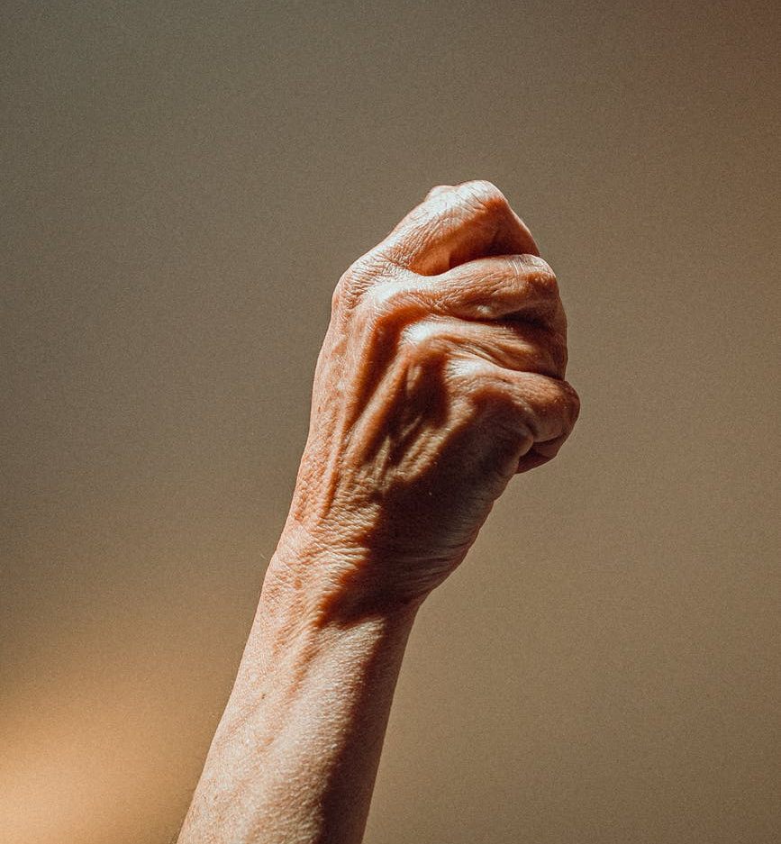

La cultura in cui siamo nati, cresciuti e in cui viviamo influenza i nostri atteggiamenti verso molte cose, compreso :
ciò che pensiamo dell’invecchimento
come ci aspettiamo di essere trattati in età avanzata
i nostri atteggiamenti verso gli anziani.

Slide 7

Atteggiamenti culturali verso l'invecchiamento
Pensando agli atteggiamenti più comuni verso gli anziani nella vostra cultura, leggete le seguenti affermazioni e spuntate quelle che pensate siano vere.
a. Gli anziani sono considerati saggi.
b. Si crede che dovremmo ascoltare gli anziani.
c. Gli anziani non sanno molto del mondo di oggi.
d. È difficile avere una conversazione interessante con la maggior parte delle persone anziane.
e. Gli anziani hanno opinioni diverse dai giovani.
f. Sono i giovani ad essere considerati importanti e gli anziani dovrebbero ascoltarli.

Slide 8
Riassunto
Si potrebbe pensare che ci siano risposte giuste o sbagliate sia nelle domande che nel quiz.
Tuttavia, non ci sono risposte sbagliate. Le vostre risposte dipendono da due cose: la vostra personalità e anche il vostro background culturale.
Culture diverse vedono la vecchiaia in modi diversi. Per esempio, nella maggior parte delle culture orientali gli anziani sono visti come più importanti e più saggi dei giovani. In queste culture, la vecchiaia è rispettata, ed è irrispettoso per le persone anziane sfidarle o dimostrarsi in disaccordo con loro.
In alcune altre culture gli anziani non sono rispettati allo stesso modo: le credenze e gli atteggiamenti nei loro confronti possono essere meno positivi, anche se le persone sono esteriormente educate e rispettose nei loro confronti.

Slide 9
APPROCCI ALLA MORTE

Slide 10
Tutti siamo nati e tutti moriremo
Tutti nasciamo e tutti moriremo. Tuttavia le culture differiscono nelle loro credenze sul processo della morte e su ciò che accade quando la morte si verifica.
Alcune tradizioni religiose e culturali, come l'Induismo, prevedono un modello ciclico di vita e di morte in cui si pensa che una persona muoia e rinasca con una nuova identità, il che può avvenire più volte.
I cristiani credono che la morte avvenga solo una volta, che le persone si liberino della loro forma corporea che continua in spirito, e i credenti saranno poi accolti in paradiso.
In alcune culture si crede che i vivi e i morti coesistano e che i morti possano influenzare il benessere dei vivi.
In alcune culture gli antenati sono venerati e devono essere accuditi per assicurarsi che abbiano tutto ciò di cui hanno bisogno nell'aldilà.

Slide 11
Diverse nozioni della morte e dell'aldilà
L'aldilà viene percepito in modo molto diverso , ad esempio:
Un luogo insignificante e desolato (come l'Ade, il regno dei morti nella cultura greca antica)
Un luogo felice (come nella concezione islamica e cristiana del Paradiso)
Un passaggio immediato a una nuova vita, che conduce a forme di esistenza completamente nuove (come nell'induismo)

Slide 12

Una buona morte
Nessuno vuole morire, ma per quando accadrà tutti vorremmo una buona morte.
a) Cosa considerereste una "buona morte" per voi stessi o per un membro della vostra famiglia?
b) Pensate che le vostre opinioni rispecchino quelle della vostra famiglia, dei vostri coetanei e dei vostri colleghi di lavoro?
c) Perché pensate che lo facciano o non lo facciano?

Slide 13
Culture che affermano la morte e culture che negano o sfidano la morte
Alcune culture sembrano gestire bene la morte, ossia la morte non viene temuta ad un alto livello.
Tali culture possono essere definite “culture che affermano la morte”.
In altre culture, invece, l'avversione alla morte è così forte che potrebbero essere chiamate "culture che negano o sfidano la morte".

Slide 14

Culture che affermano la morte
Alcune culture accettano la morte come inevitabile
La concepiscono come una semplice transizione da uno stato all'altro
Il modo più efficace per sconfiggere la morte è accettarla
https://www.pexels.com/search/free/

Slide 15


Culture che negano/sfidano la morte
Le persone spesso usano parole per descrivere la morte – ad es. ‘mancare’ - per evitare di utilizzare la parola 'morte’
Usano poi frasi come 'combattere una malattia’
Equiparano la morte del corpo alla morte di sé

Slide 16

Le vostre attitudini culturali
Riflettete sulle seguenti affermazioni e selezionate quelle che pensate si adattino meglio a come considerate la morte.
Vedo la morte come qualcosa da temere.
Accetto la morte come un destino che arriverà per tutti.
Ho fiducia in un aldilà che rende la morte meno spaventosa.
Vedo la morte come una transizione da uno stato ad un altro.
Non credo in una vita dopo la morte, quindi credo che la morte sia definitiva.
La morte è un evento privato che coinvolge solo la famiglia molto stretta.
Vedo la morte come qualcosa che coinvolge un gruppo ampio, dai famigliari agli amici alla comunità.
Quando qualcuno muore, è molto probabile che io dica che è ‘mancato’ o ‘passato a miglior vita’.

Slide 17
Riassunto
Culture diverse hanno le loro credenze su come è meglio che avvenga la morte: cosa è accettabile e quale si può considerare una buona morte.
Esempi di questo potrebbero essere:
una morte non drammatica, composta e con poche emozioni;
una morte in cui c'è stato il tempo per la persona morente di portare a termine ciò che voleva fare;
quando la persona riesce a morire a casa, circondata dalla famiglia e dalle persone care.

Slide 18
RITI DI PASSAGGIO

Slide 19
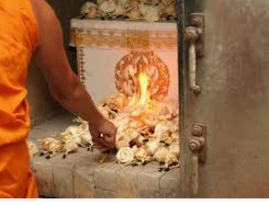
Riti di passaggio
Alcuni rituali segnano le transizioni della vita, cioè quando qualcuno o qualcosa passa da uno stato a un altro, come un cambiamento di età o di status sociale (per esempio nascita, pubertà, matrimonio, vedovanza e morte).
Nel 1909, l'etnografo francese Arnold Van Gennep introdusse il concetto di "rito di passaggio« o «riti di passaggio».
Buddhist Death ritual (dying.lovetoknow.com)

Slide 20
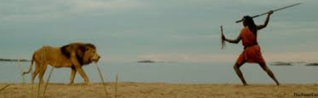
Riti di passaggio
Van Gennep trovò che, sebbene i rituali di passaggio varino una cultura ad un’altra, tutti hanno una struttura comune che consiste nelle 3 fasi che seguono:
la fase di separazione, dove l'oggetto (cioè la persona/iniziato) del rito è separato dal suo contesto abituale
la fase liminale, in cui avviene la transizione stessa, ossia accade un cambiamento o una trasformazione
la fase di incorporazione, dove la persona diventa parte del suo nuovo contesto
Maasai-rite-de-passage atheleticcourage.com

Slide 21
Fasi dei riti di passaggio (cont.)
La fase di separazione:
L'oggetto (cioè la persona/l’ iniziato) del rito è separato dal suo contesto abituale. Questa fase può essere evidenziata in vari modi, come il fatto che la persona sia vestita con abiti speciali o dipinta con colori speciali.
La fase liminale:
La parte del rito in cui avviene la transizione stessa, ossia accade un cambiamento o una trasformazione. Il termine "liminale" deriva dalla parola latina "limen", che significa limite o soglia. È in questa fase che si attraversa il confine tra il vecchio stato, che ci si lascia alle spalle, e il nuovo stato in cui si entra. Il confine deve essere riconosciuto simbolicamente. L'obiettivo in questa fase è il "reset": l'individuo è inizialmente senza status e identità, tra la vecchia e la nuova identità si trova in uno stato "fluido" e dunque è esistenzialmente vulnerabile, ma anche suscettibile al cambiamento che il rituale porterà.

Slide 22
Fasi dei riti di passaggio (cont.)
La fase di incorporazione:
L'iniziato ha ora acquisito un nuovo status e una nuova identità. L'incorporazione avviene spesso in modo gioioso e festivo. Tutti i tabù della seconda fase vengono rimossi. Questa fase è caratterizzata dal fatto che ciò che viene detto e fatto non è più così intenso, e quindi non viene percepito come così solenne. Invece di incorporazione, si può anche parlare di de-sacralizzazione (de-santificazione). Questo avviene spesso attraverso lo scambio di doni, o facendo discorsi. All'iniziato viene anche dato un nuovo nome o titolo.
Un rituale di transizione è quindi un rituale che segna un cambiamento di status. Questo tipo di rituale è conosciuto in tutte le società e religioni del mondo. Il modello di analisi può essere applicato a tutti i tipi di transizione di vita e di religioni, anche se i riti stessi sono diversi tra loro.

Slide 23

Riti di passaggio
Pensate alla cultura a cui appartenete e scrivete i passi principali dei riti di passaggio previsti per qualcuno, quando muore.
Prima….
Poi….
Quindi…
In seguito….

Slide 24
Riassunto
Un rito di passaggio è un rituale che segna un cambiamento di status. Questo tipo di rituale è conosciuto in tutte le società e religioni.
Il modello di analisi può essere applicato a tutti i tipi di transizioni di vita e di religioni. Ogni cultura segna i riti di passaggio tra la vita e la morte in modi esteriormente diversi, con diverse tipologie e stili di cerimonie.
Tuttavia, ci sono somiglianze intrinseche in tutti i riti di passaggio.

Slide 25
Principali credenze religiose - Percezione della morte e del morire

Slide 26
Il rapporto delle religioni del mondo con la morte
Le percezioni della morte all'interno delle principali religioni del mondo possono essere caratterizzate come cicliche o lineari. Di seguito, vengono descritte brevemente le credenze sulla morte in cinque delle religioni più praticate:
Percezioni cicliche
Nell'Induismo la morte è solo una morte corporea poiché l'anima continua a sopravvivere, per rinascere in seguito. Il fine ultimo dell'Induismo è quello di essere liberati dalla ruota della rinascita, Samsara, per essere uniti all'Universo, Brahman. La morte è quindi una liberazione da questa vita e una possibile unione con Brahman. Se non si è uniti all'Universo, che è il potere nel e del tutto, si dimora nel regno dei morti, il regno di Yama, in attesa di rinascere. Mentre si è nel regno dei morti, si dipende dai sacrifici dei parenti stretti perché è un periodo di vita vulnerabile.

Slide 27
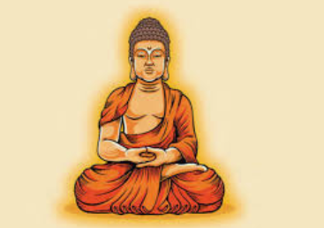
Percezioni cicliche
Nel Buddismo la vita è considerata sofferenza: la morte è quindi una liberazione dalla sofferenza. Questa liberazione è di solito solo temporanea, poiché di solito rinasciamo in una nuova vita. La nuova vita sarà esattamente buona o cattiva come lo sono state le nostre azioni in questa vita. Finché non nasciamo di nuovo, dimoriamo in uno dei tanti cieli o inferni che esistono. L'obiettivo finale è quello di liberarsi da questo ciclo di rinascite, per raggiungere il Nirvana (spesso descritto come il nulla). Si raggiunge realizzando che tutto è sofferenza e quindi andando oltre, non aggrappandosi alla vita.

Slide 28

Percezioni lineari
Nel Giudaismo si crede che tutti coloro che sono morti alla fine dei tempi risorgeranno per rendere conto a Dio. Qui si deciderà chi sarà condannato alla dannazione eterna e chi vivrà nel regno di Dio. L'idea di base è che l'anima e il corpo non possono essere separati e che Dio ha il potere di creare e ricreare tutto. Il defunto viene sepolto il più presto possibile dopo la morte. Viene lavato e avvolto in un panno bianco da un'impresa funebre speciale che fa parte della congregazione. Il corpo viene messo in una bara di legno e, se si tratta di un funerale fuori da Israele, un po' di terra dalla Terra Santa viene solitamente messa sotto la sua testa. Di solito non si usano decorazioni floreali. La settimana seguente il defunto e i figli dicono il kaddish (una preghiera aramaica che loda Dio) e piangono i loro genitori ogni giorno per un anno e poi il giorno della morte, dove si accendono anche delle candele.

Slide 29
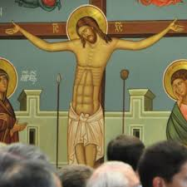
Percezioni lineari
Cristianesimo. Nella Chiesa antica, i cristiani e gli ebrei condividevano la stessa credenza nell'aldilà, secondo cui nel giorno del giudizio dovremmo tutti risorgere con i nostri corpi. Oggi molti cristiani credono che il defunto salga al cielo dopo la morte per vivere in paradiso. Così molte persone credono che non sia necessario aspettare il Giorno del Giudizio per essere salvati. I cristiani sono sepolti in modo che i morti guardino verso est: ciò è legato all'idea che Cristo, al suo ritorno nel Giorno del Giudizio, venga con il sole nascente a richiamare i morti dalle tombe. Oggi si usano sia la sepoltura che la cremazione, ma fino al 1850 si pensava che la cremazione fosse incompatibile con la fede cristiana.

Slide 30

Percezioni lineari
Islam. Tutto, compresa la morte, viene da Allah: un musulmano deve quindi essere pronto ad affrontare la morte quando accadrà. La cosa più importante è che una persona abbia vissuto la sua vita in modo buono e responsabile, che sia stato un musulmano buono e obbediente ad Allah. Quando un musulmano muore, lo spirito della vita (anima) lascia il corpo. Dopodichè soggiorna nella tomba, dove il defunto viene interrogato da due angeli e riceve il verdetto finale.
Ciò che accade dalla morte dell'individuo al Giorno del Giudizio è controverso e diverso, ma ciò che è certo è che nel Giorno del Giudizio tutti, sia i vivi che i morti, saranno giudicati per le loro azioni. Le sepolture nell'Islam di solito seguono le istruzioni date dal Profeta Muhammad.
Il corpo viene sepolto il più presto possibile, preferibilmente lo stesso giorno del decesso. Dopo un lavaggio rituale, il corpo viene vestito con un panno bianco e portato alla moschea o al luogo di sepoltura. Il defunto è posto con la testa rivolta verso la Mecca. Durante tutta la sessione, dalla casa al cimitero, si recitano brani del Corano.

Slide 31

Ciclica o lineare?
Che seguiate o meno una religione, riflettete:
pensate che la cultura a cui appartenete segua un credo ciclico o lineare?
Perché lo pensate?

Slide 32
Riassunto
Tutti noi alla fine dobbiamo morire. Ciò in cui crediamo e dove andremo dopo la morte dipenderà dal fatto che crediamo in una religione o in un’altra (o in nessuna).
Tuttavia, anche se non abbiamo una religione, sarà comunque importante passare attraverso una sorta di rito di passaggio alla fine della nostra vita, o per noi stessi o per altri a cui siamo vicini.
Anche le persone a cui forniamo assistenza avranno i loro bisogni individuali e saranno anche parte dei bisogni più ampi della cultura a cui appartengono.
Dobbiamo assicurarci che questi bisogni possano essere analizzati e soddisfatti per permettere senza ostacoli la transizione del corpo che lascia la terra per andare dove l'individuo crede che debba andare.

Slide 33
Lavorare attraverso le culture

Slide 34
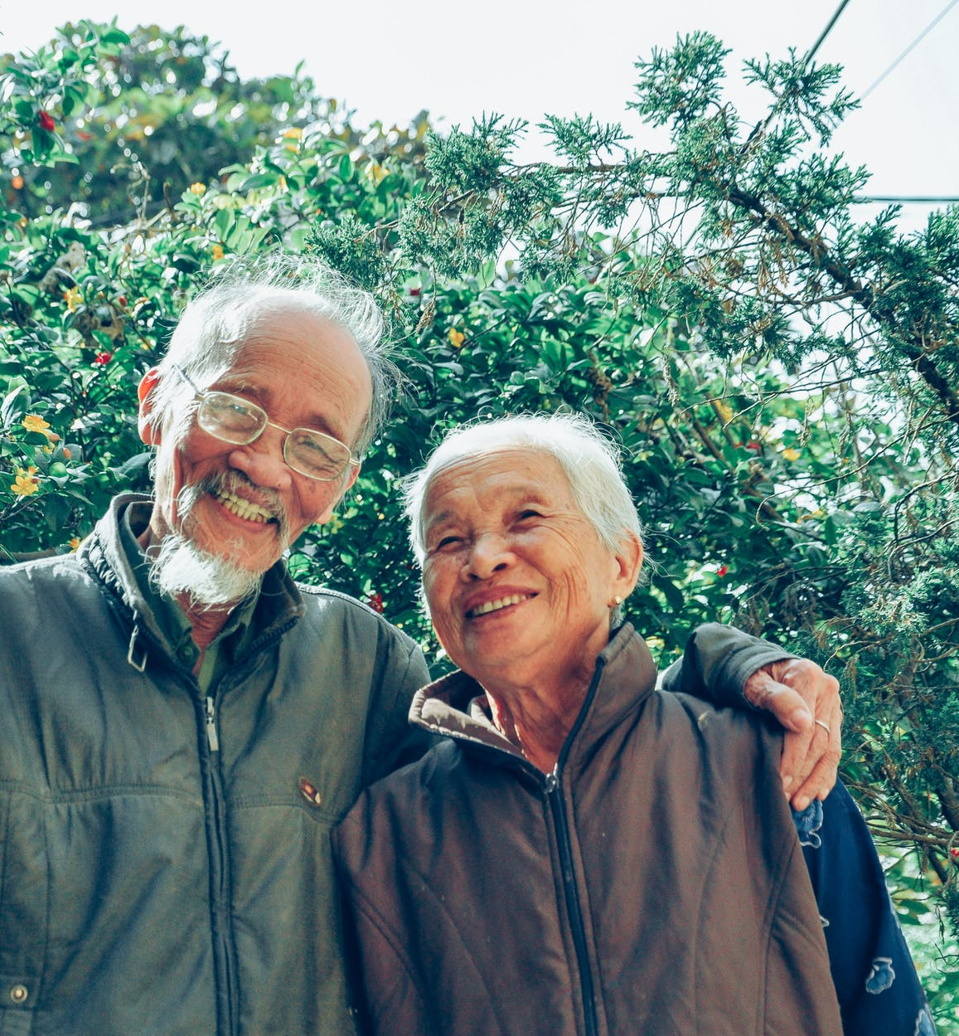
Lavorare con gli anziani
I nostri atteggiamenti nei confronti delle persone anziane possono essere diversi da quelli di chi ha un background culturale diverso dal nostro.
Questo può influenzare il modo in cui li vediamo, come li ascoltiamo, come riconosciamo ciò che dicono e cosa diamo/forniamo loro.
Può anche influenzare il grado in cui coinvolgiamo i membri della loro famiglia nelle loro cure, durante la loro vita e durante l’assistenza di fine vita.
https://www.pexels.com/search/free/

Slide 35
Lavorare con gli anziani
Analizzate i principali aspetti da tenere in conto per fornire un servizio culturalmente appropriato a una persona anziana.
Con quali affermazioni siete d’accordo e perché?
a. Si dovrebbe automaticamente mostrare rispetto agli anziani a causa della loro età.
b. Si dovrebbe sempre includere la famiglia e chiedere anche ai famigliari cosa pensano sia meglio per il loro congiunto.
c. Bisognerebbe chiedere direttamente all'anziano cosa vuole veramente.
d. Bisognerebbe dire in prima battuta ciò che si pensa che loro vogliano e che sia giusto per loro.
e. Si dovrebbe andare direttamente dai famigliari, non dall'anziano, e chiedere loro i loro desideri.
f. Non importa quale sia l'età di qualcuno: va trattato allo stesso modo di tutti gli altri.

Slide 36
Riassunto
Quando si ha a che fare con o si fornisce assistenza a una persona anziana, è importante prendere in considerazione il suo background culturale.
Questo significa che bisogna prendersi il tempo per fare domande e ascoltare le risposte che vengono fornite. Dovete sospendere il vostro giudizio e non pensare al fatto che quello che vi stanno dicendo magari non è il modo migliore di procedere, influenzati dalle vostre norme culturali.
Culture diverse vedono l'invecchiamento, la morte e il morire in modi diversi e affrontano sia le emozioni dell'invecchiamento che l'aspettativa di morire o di essere in lutto in modi diversi.
Vivere in una società rappresentata da molte culture e credenze religiose significa che gli atteggiamenti verso l'invecchiamento, il morire e la morte possono essere diversi dai vostri.

Slide 37

Piano d’azione
Rispondete alle seguenti domande:
• Cosa ho imparato su me stesso e sul mio background culturale?
• Cosa ho imparato sull'invecchiamento, il morire e la morte?
• Cos'altro vorrei sapere?
• Quali cambiamenti apporterò nella mia pratica attuale per assicurare che tutte le considerazioni culturali siano in atto per le persone di cui mi occupo?

Slide 38

Questo modulo formativo è stato sviluppato come parte di un progetto Erasmus + KA2 - INTERCULTURAL CARE IN THE SOCIAL AND HEALTHCARE SECTOR (I-CARE) ed è finanziato con il supporto della Commissione Europea
Questa pubblicazione riflette solo la visione degli autori e la Commissione non può essere ritenuta responsabile per qualsiasi uso che possa essere fatto delle informazioni ivi contenute

